Slide 1
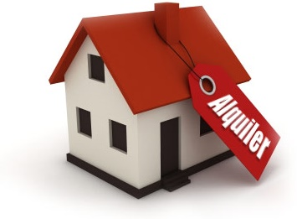
Proyecto EDA - Alquiler Airbnb vs Inmobiliaria
EDEM Powered by TheBridge
Data Science Full-Time – febrero 2023
Selvie Carolin Dyra
Plotly Dashboard
Google Data Studio Dashboard

Slide 2

Objetivos
Dirigido a los inversores o a las personas que quiere hacer negocio con alquiler
Analizar el mercado de viviendas turísticas en España
Comparar el alquiler con Airbnb y el alquiler con inmobiliaria

Slide 3
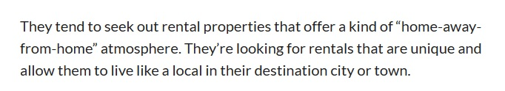
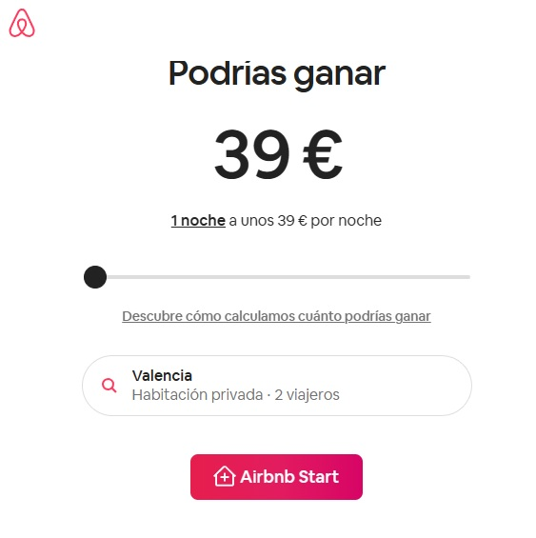
Preguntas de Investigación
¿Dónde habría que invertir?
¿En qué tipo de vivienda habría que invertir?
¿Mejor poner una propiedad en alquiler por Airbnb o por inmobiliaria?

Slide 4
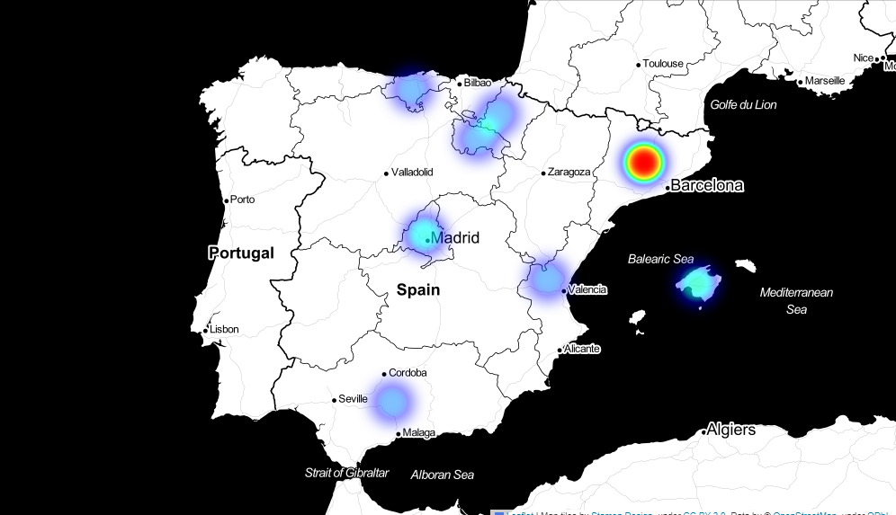
Mapa de Alojamientos Airbnb en España
Hay mayor número de alojamientos Airbnb en Cataluña

Slide 5
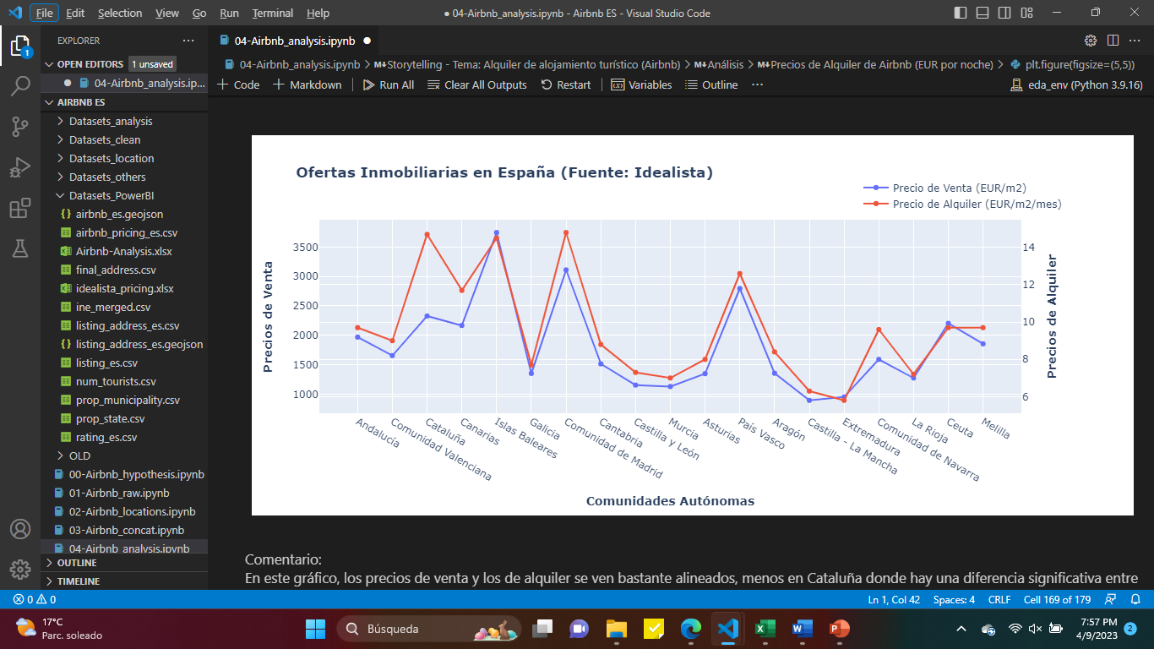
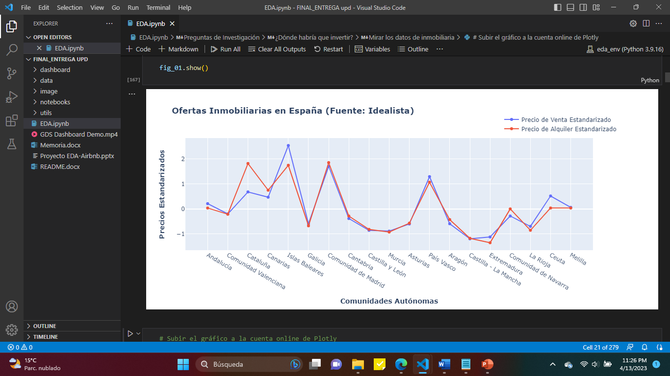
Mercado Inmobiliario en España
En Cataluña y Canarias, el precio de venta está por debajo del precio de alquiler
En Islas Baleares, el precio de venta está por arriba del precio de alquiler
Link - Precios
Link – Datos Estandarizados

Slide 6

¿Invertimos en Cataluña?
Hay más alojamientos de Airbnb
El precio de alquiler está por encima del precio de venta

Slide 7


Slide 8
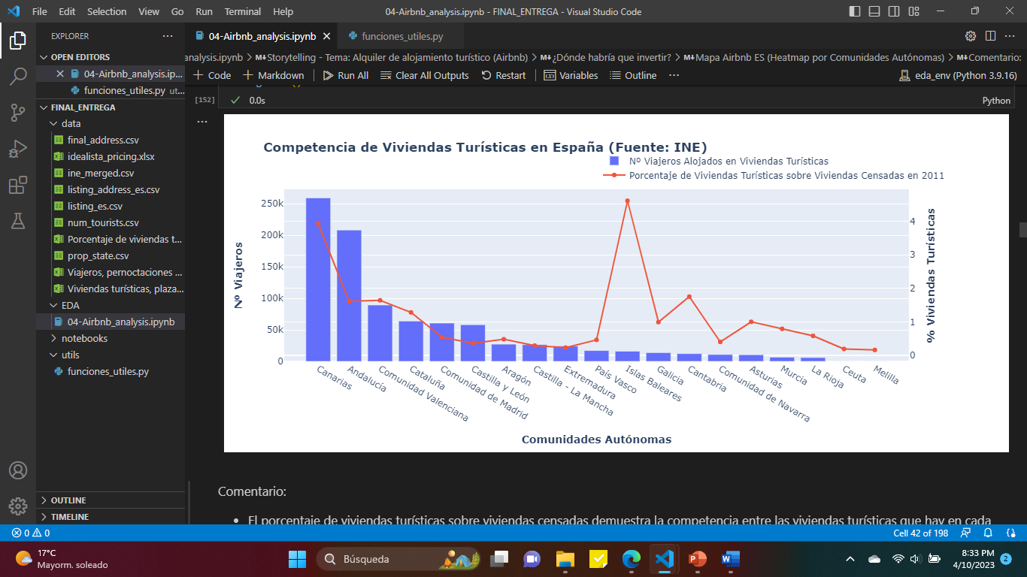
Ofertas vs Demandas - Viviendas Turísticas en España (1)
Cataluña tiene mucha competencia en viviendas turísticas
El mercado está saturado en Islas Baleares. Hay mas ofertas que demandas!
Posibles opciones: Canarias, Andalucía, Comunidad de Madrid, Castilla y León
Link

Slide 9
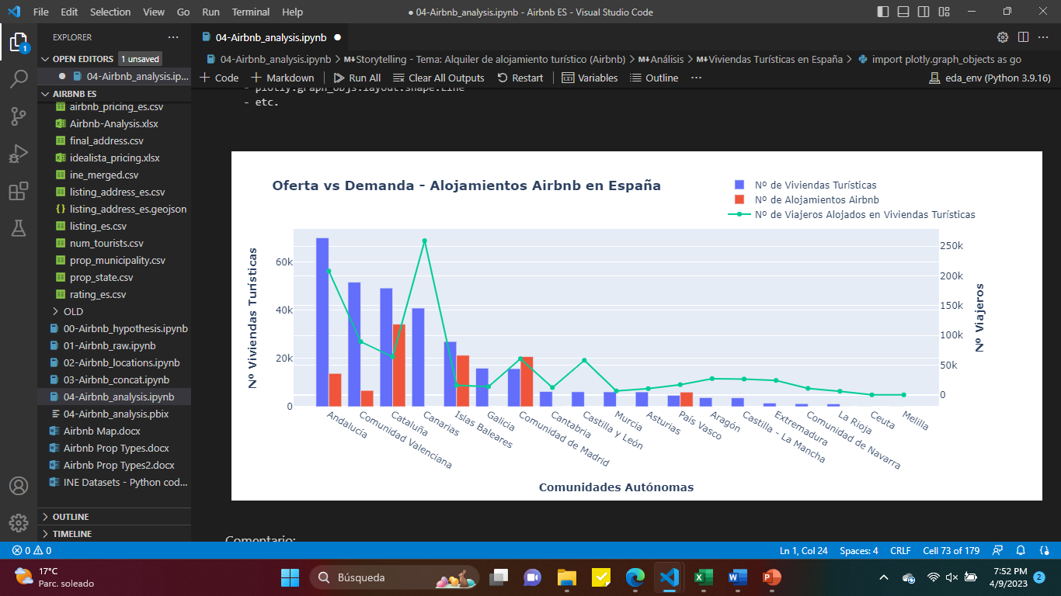
Ofertas vs Demandas - Viviendas Turísticas en España (2)
Top 5 comunidades para invertir:
Canarias
Castilla y León
Aragón
Castilla - La Mancha
Extremadura
Link

Slide 10
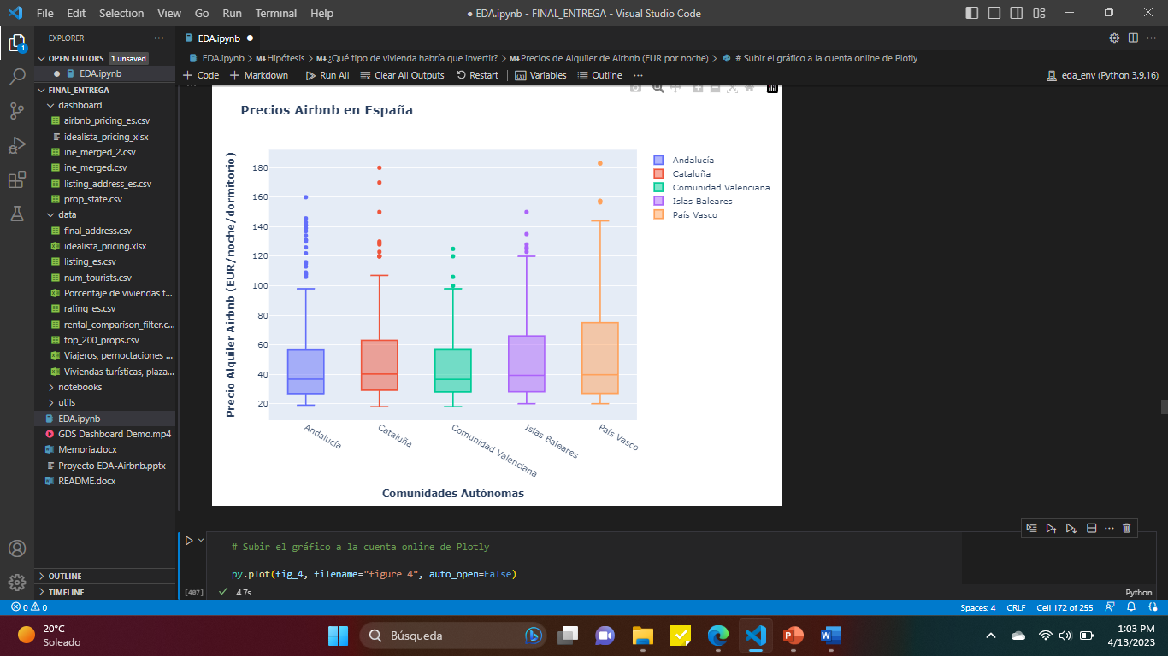
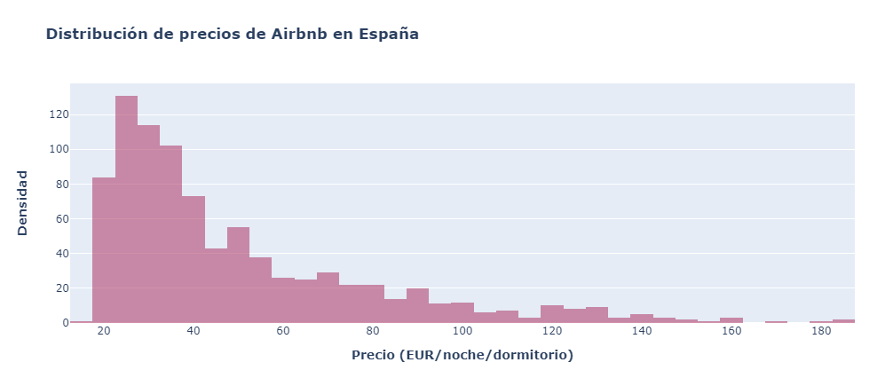
Precios Airbnb España (1)
El precio medio: 49 EUR/noche/dormitorio.
El precio mediano: 38 EUR/noche/dormitorio.
Link
Link

Slide 11

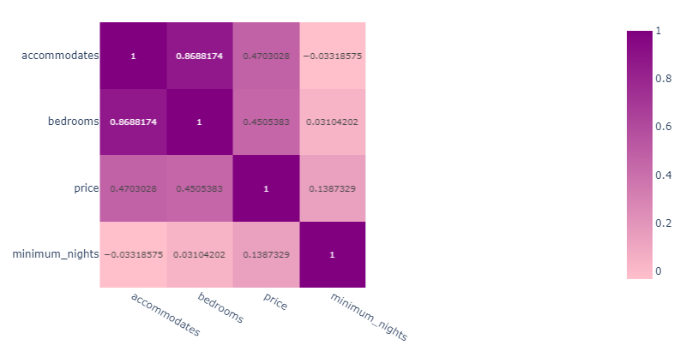
Precios Airbnb España (2)
Alta correlación entre “bedrooms” y “accomodates”
Bastante correlación entre “price” – “accomodates y “price” – “bedrooms”
Sustituir m2 por número de dormitorios
Link

Slide 12

Características – Alojamientos Airbnb más demandados
Top 200 propiedades más demandadas:
Overall rating >= 4.0
Número de reseñas >= 200
Características:
Alquiler de una casa/piso entero
1 – 2 dormitorios
Capacidad: 2 – 4 personas
Ubicación: ciudades grandes, por ej: Sevilla, Madrid, Málaga, Valencia, Barcelona, Bilbao
Estancia mínima: 2 – 3 noches
GDS Dashboard - slide 5

Slide 13
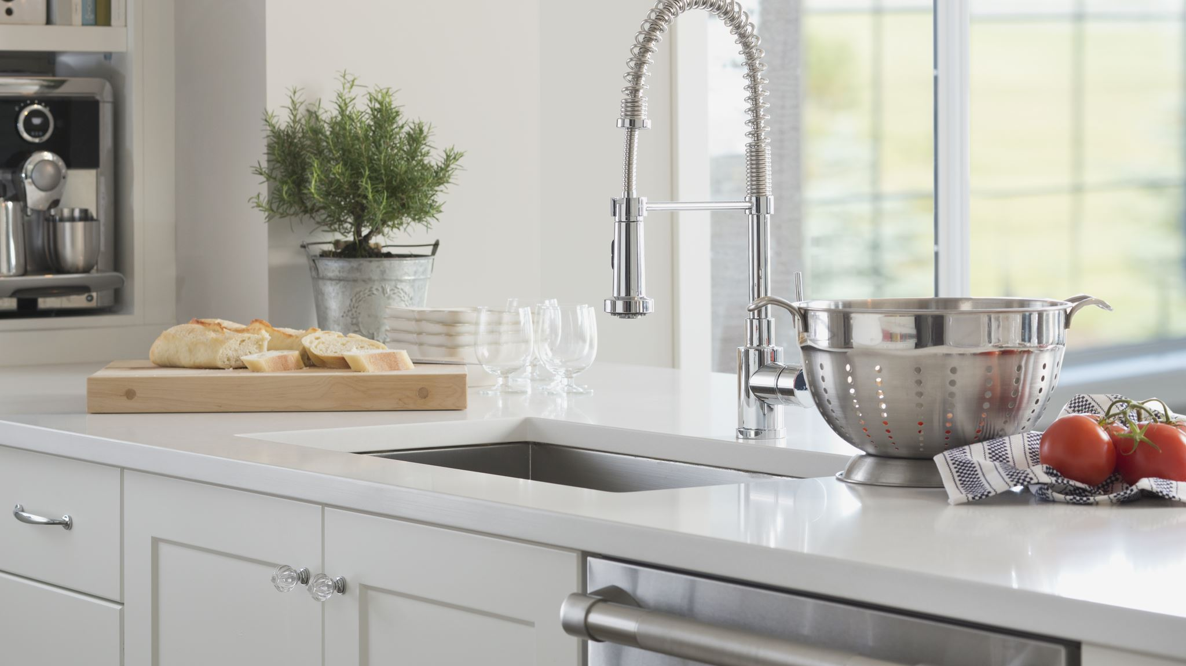
Propiedad Para Invertir
Objetivo: comparación entre alquiler de Airbnb vs alquiler de inmobiliaria
Suposiciones:
1 dormitorio = 15 m2 → 2 dormitorios = 30 m2
1 baño = 5 m2
1 cocina office = 25 m2
Superficie total: 60 m2
Tipo: apartamento

Slide 14
Alquiler - Airbnb vs Inmobiliaria (1)
Invertir en zonas dónde haya poca competencia y donde no haya alojamientos Airbnb (referencia al slide 9)
Precio mediano de Airbnb: 38 EUR/noche/dormitorio * 2 dormitorios
Ocupación: 15 días al mes
Comunidad | Precio Airbnb con 2 dormitorios (EUR/noche) | Ingreso con Airbnb - 15 días (EUR/mes) | Precio Inmobiliaria (EUR/m2/mes) | Ingreso con Inmobiliaria (EUR/mes) – 60 m2 | Diferencia (EUR/mes)
Extremadura | 76 | 1140 | 5.8 | 348 | 792
Castilla – La Mancha | 76 | 1140 | 6.3 | 378 | 762
Castilla y León | 76 | 1140 | 7.3 | 438 | 702
Aragón | 76 | 1140 | 8.4 | 504 | 636
Canarias | 76 | 1140 | 11.7 | 702 | 438

Slide 15
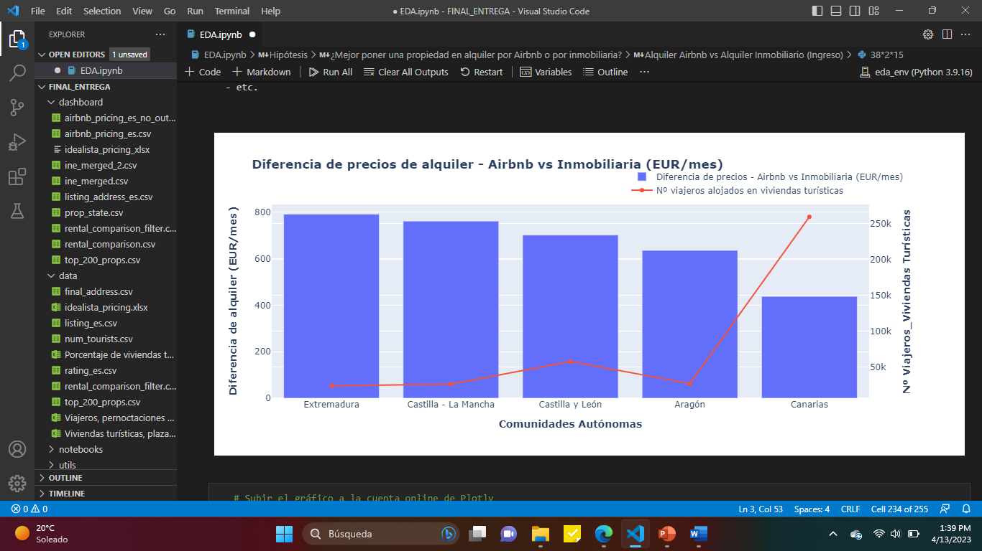
Alquiler - Airbnb vs Inmobiliaria (2)
Acortamos a top 2 comunidades:
Castilla y León
Mayor diferencia de precios
Mas demandas que ofertas
Poca competencia
Canarias
Menor diferencia de precio, pero es la zona con la demanda más alta!
Un poco menos de competencia
Opción más segura
Link

Slide 16
Alquiler - Airbnb vs Inmobiliaria (3)
Comunidad | Inversión (EUR) – 60 m2 | Ingreso bruto Airbnb (EUR/año)
Castilla y León | 69.300 | 13.680
Canarias | 130.020 | 13.680
Si hubiese que elegir uno, Castilla y León podría ser la mejor opción
Precios de venta por comunidad

Slide 17

Conclusión – Desde el punto de vista de inversor
Ventajas – Alquiler con Airbnb:
Más rentable con Airbnb
Flexibilidad – el propietario controla su calendario
Sistema de pago central
Desventajas – Alquiler con Airbnb:
El propietario gestiona todo
El propietario paga los gastos de suministros básicos (electricidad, agua, gas, internet) – max. 200 EUR/mes/60m2 (4 personas)
No hay certeza de la ocupación. Para ganar más que con la inmobiliaria – min. 15 días al precio mediano (38 EUR/noche/dormitorio)

Slide 18

Para tener en cuenta…
Los precios de Airbnb variarían dependiendo de:
Ubicación
Temporada de turismo --> NO muestran evolución de precios
Diseño de alojamiento
Utilicé número de dormitorios en lugar de m2
Gastos que no están considerados en la comparación:
Reformas
Comisión al intermediario
Seguros
Impuestos, etc.

Slide 19

¡GRACIAS!

